Slide 1
Breakout Game
LINK PARA EDITAR:
https://docs.google.com/presentation/d/1beyBTbCibr6x2FChOKaKynnQpCWgDL_2VW0ixSHb5K0/edit?usp=sharing

Slide 2
Integrantes:
Anna Alicia Vasconcelos Milani
Gabriel Sena San Martin
Jonatas Travessa Souza De Barros
Max Barros De Sales
Vanessa De Souza Camara

Slide 3
Sistema de aumento de velocidade

Slide 5
Sistema de angulação da bola

Slide 6
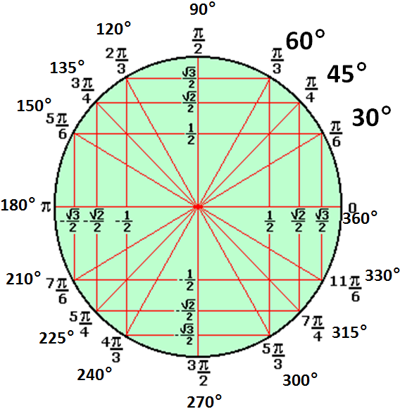
Ciclo Trigonométrico

Slide 7
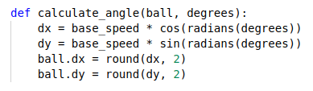

Slide 8
Sistema de vidas

Slide 10
Sistema de pontuação

Slide 12
Obrigado pela atenção!

